Slide 1

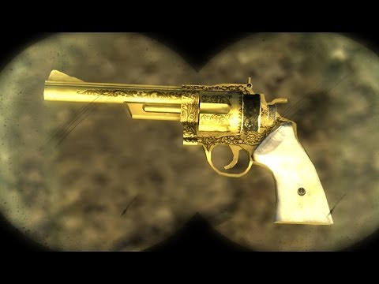

First Quest

Slide 2

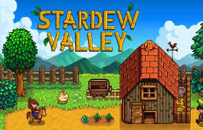
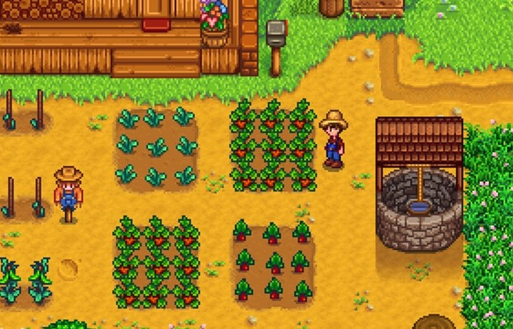
Eric “ConcernedApe” Barone
Nasceu a 3 de Dezembro de 1987
Licenciou-se em Computer Science em 2011
É mais conhecido por criar o “Stardew Valley”
Net worth de 34 milhões de dólares

Slide 3
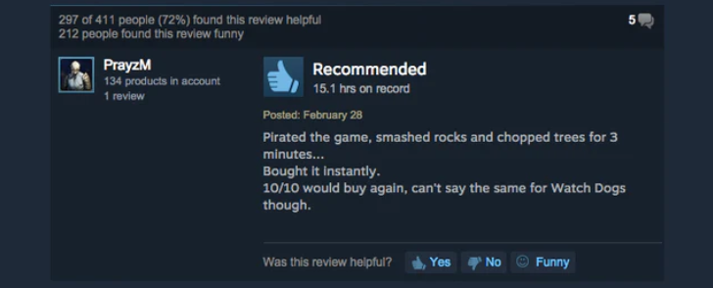

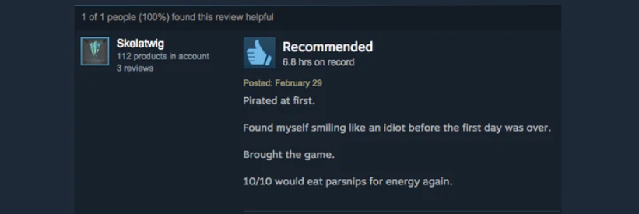

Slide 4

Fallout: New Vegas
RPG
Open-World
Desenvolvido pela Obsidian Entertainment
Publicado pela Bethesda Softworks em 2010
12 milhões de cópias vendidas

Slide 5
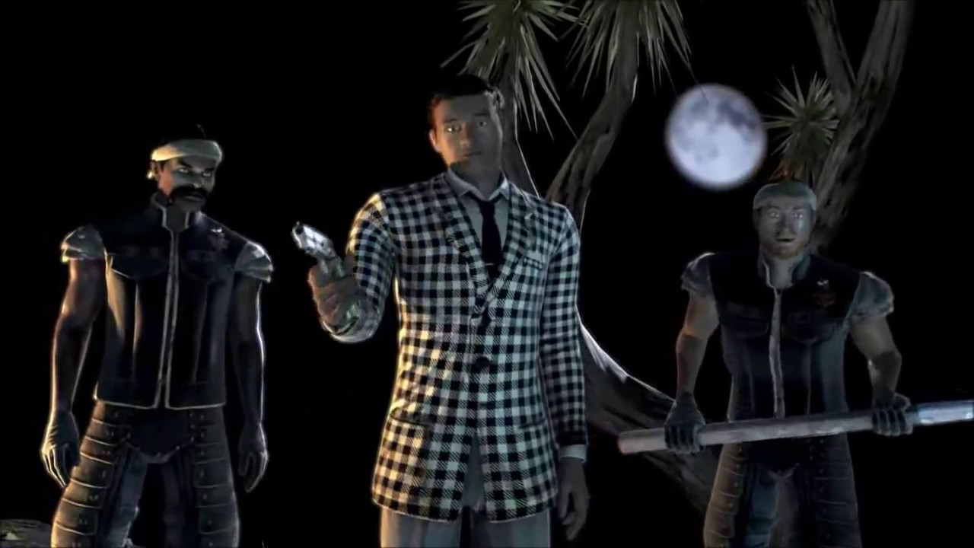
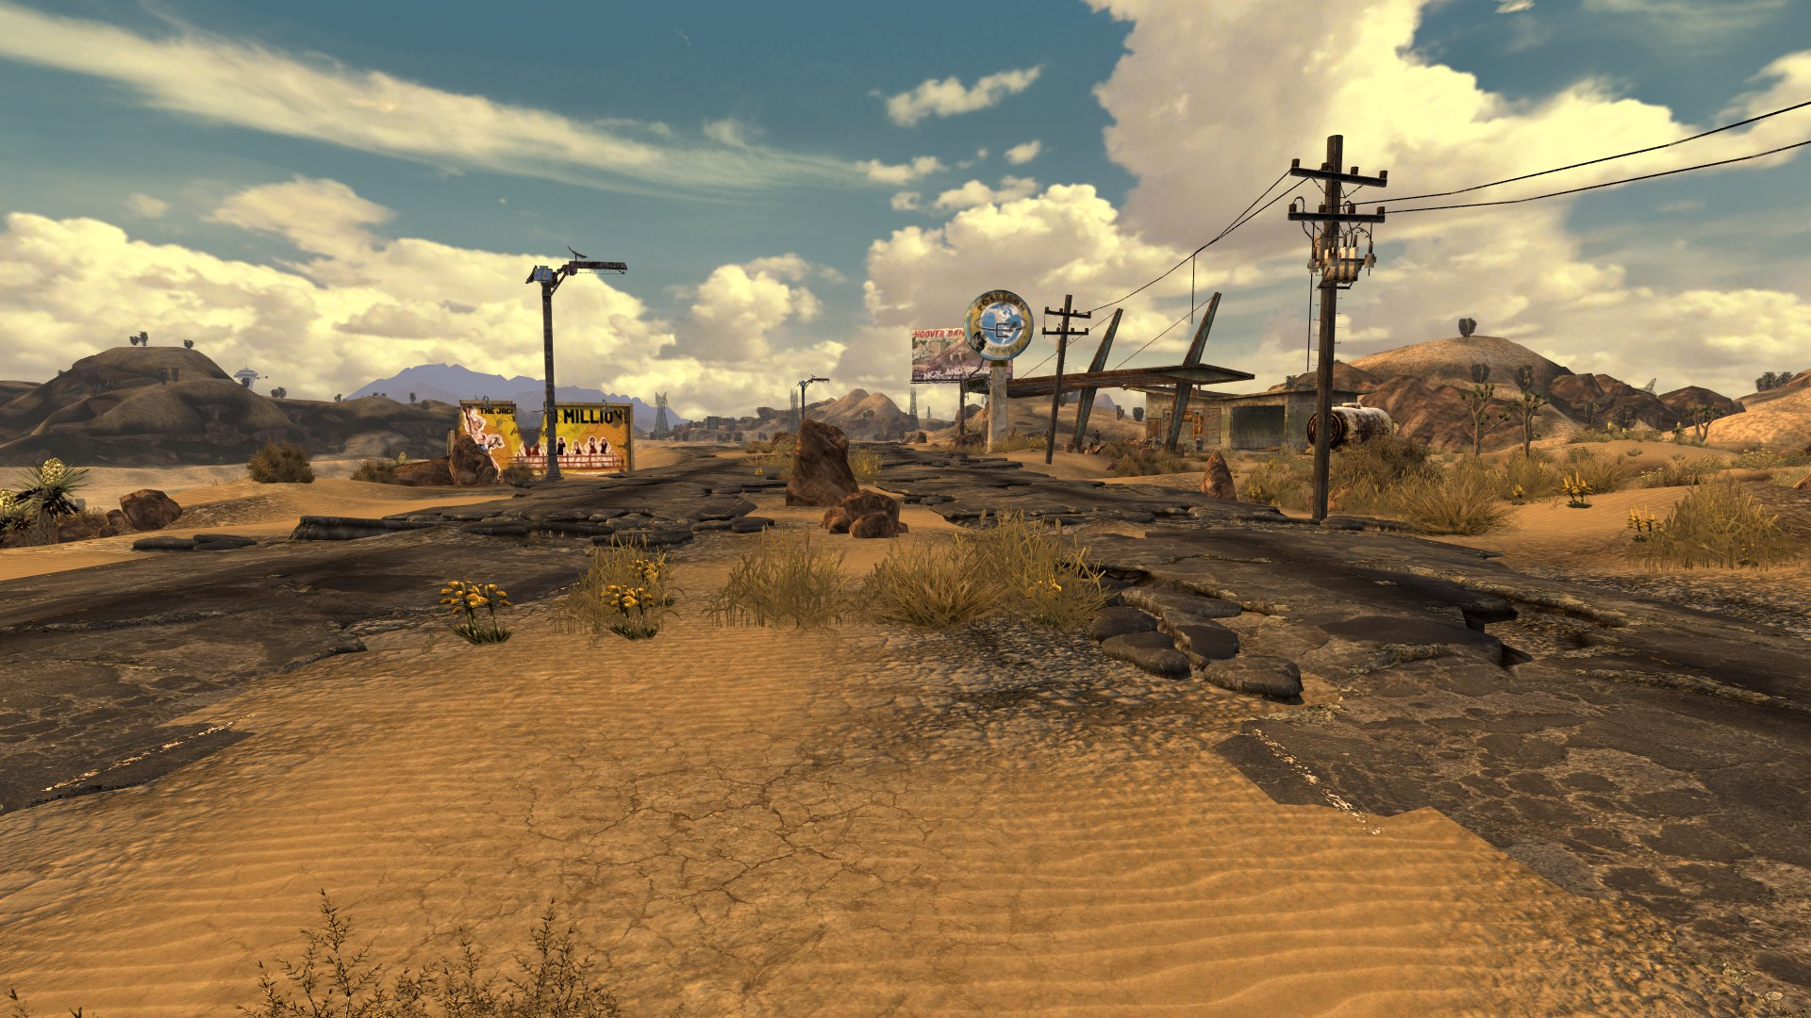
the start”
“The game was
rigged from

Slide 6
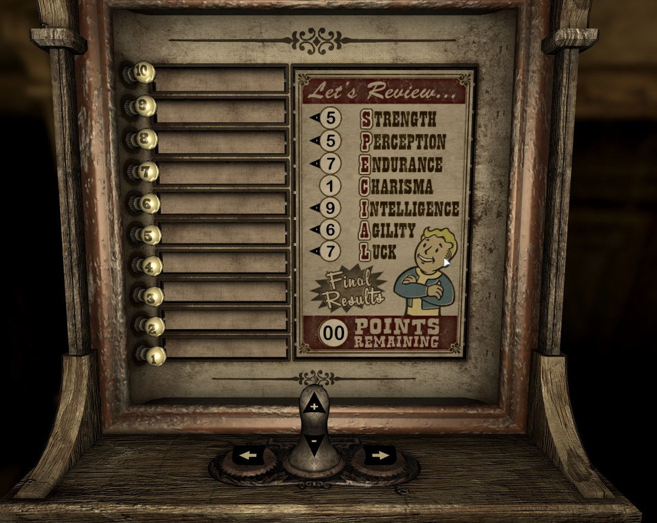
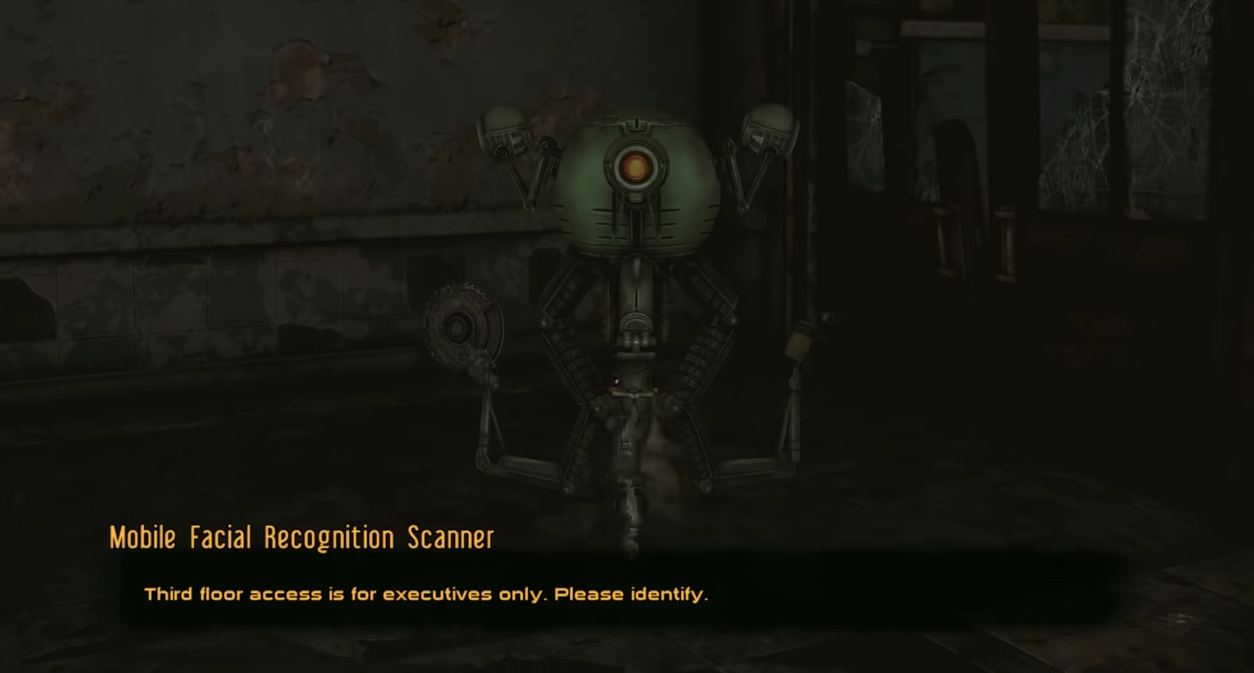
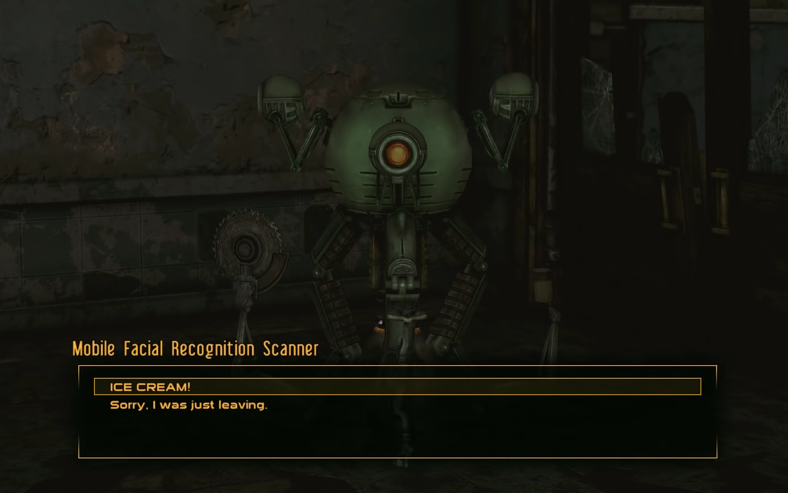

Slide 7
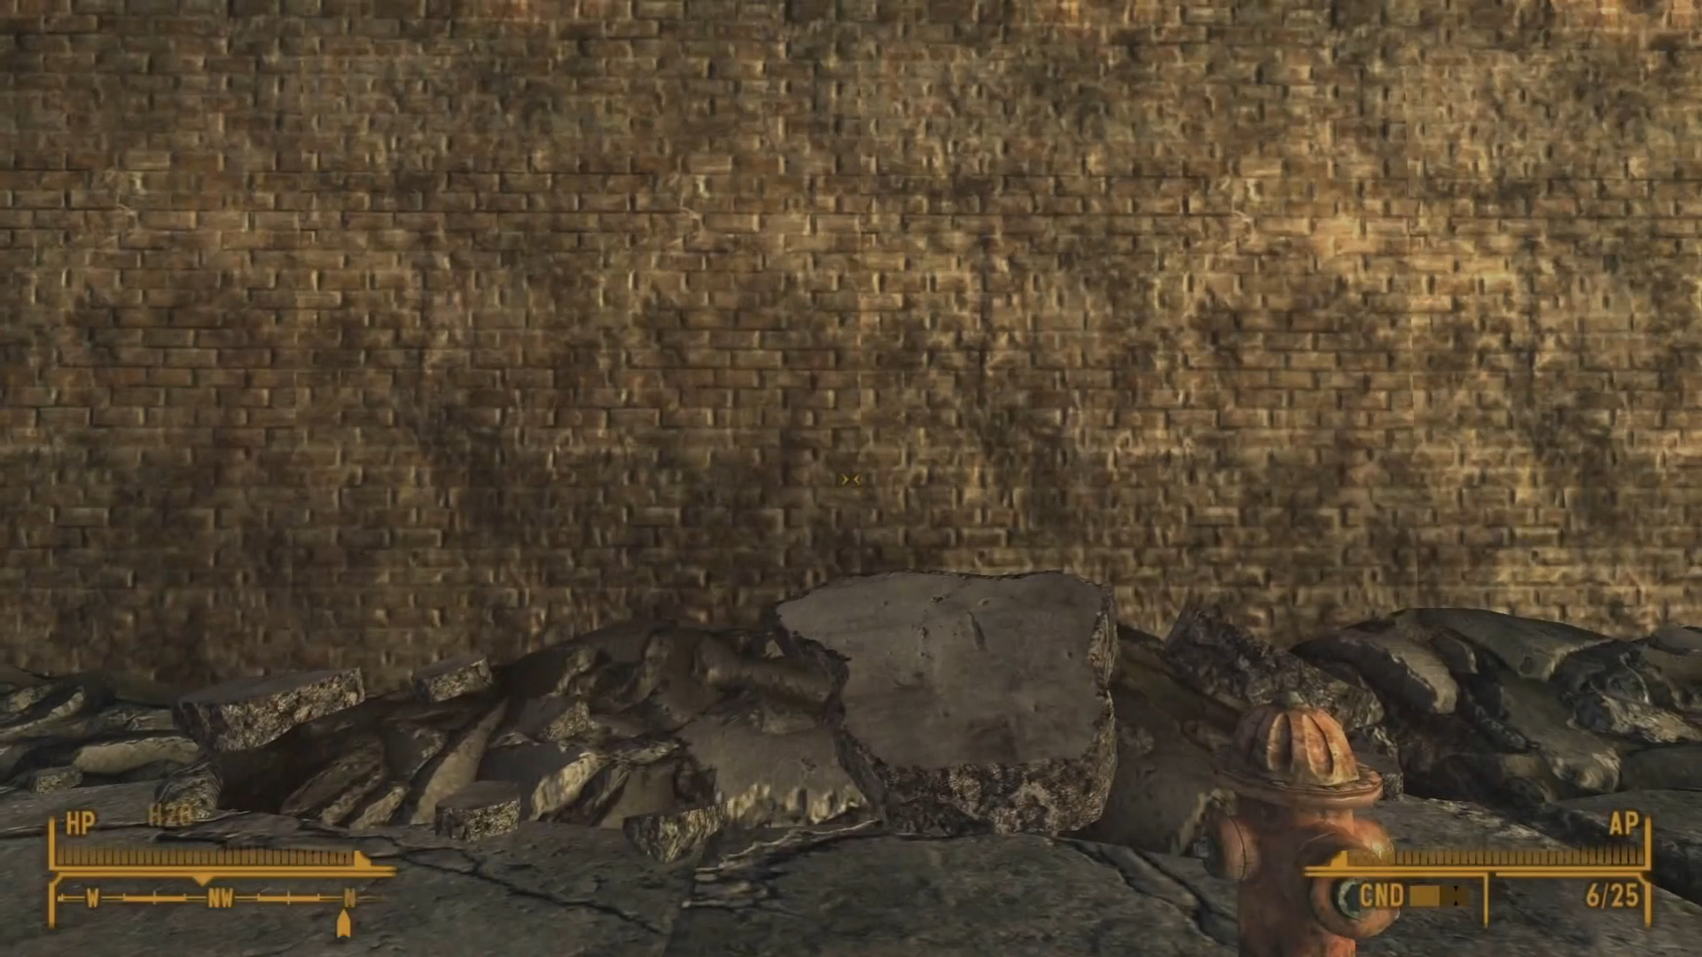
Side Quest: Mysterious Magnum
Nome do canal: Steamboy

Slide 8
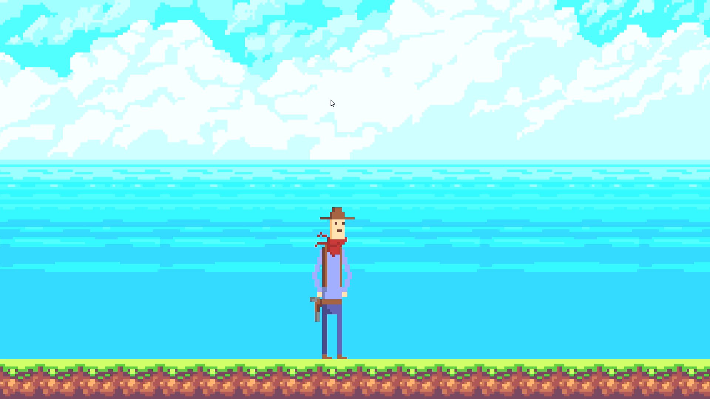
Side Quest: Mysterious Magnum

Slide 9
Referências
https://en.wikipedia.org/wiki/Eric_Barone_(developer)
https://www.kotaku.com.au/2016/03/a-surprising-number-of-people-feel-bad-for-pirating-stardew-valley/
https://en.wikipedia.org/wiki/Fallout:_New_Vegas
https://www.youtube.com/watch?v=sHr55Nm1ZTY&ab_channel=Steamboy
GitHub
https://github.com/Nrigz/GameDevTecnico-Quests

